Slide 1
Проект: “Поддержатели” (Добрячки)
Выполнил ученик 11м в рамках защиты проектов “Яндекс Лицея” – Шумский Демид
2024 учебный год

Slide 2
Тема проекта:
Мой проект – это сайт с телеграмм ботом.
Бот будет присылать человеку слова поддержки в нужный для него момент, а на сайте будет доступна общая информация о проекте, а также настройка бота под каждого человека по отдельности, благодаря системе аккаунтов

Slide 3
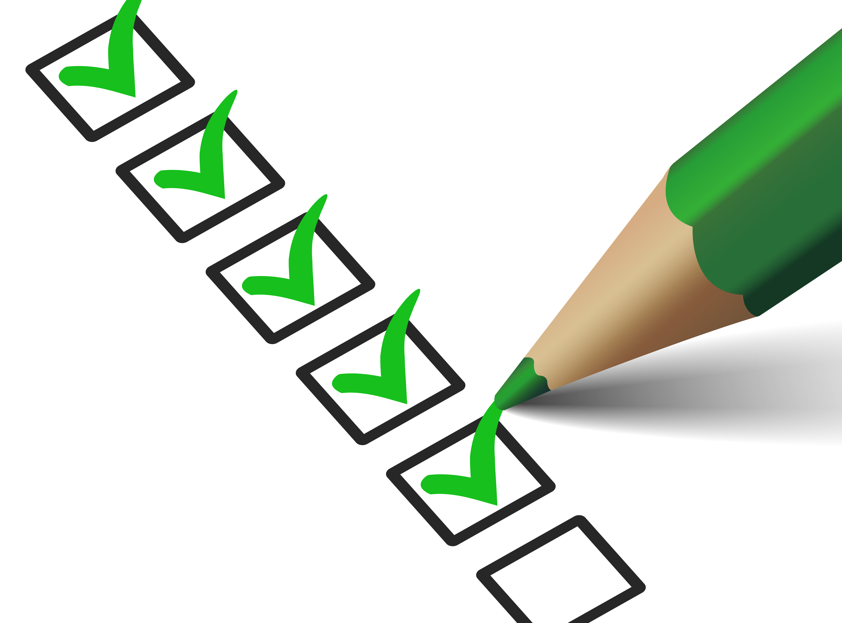

Задачи:
1. Сделать сайт
1.1 Сделать оформление
1.2 Сделать функционал
1.3 Настроить систему аккаунтов
1.4 Обеспечить связь с ботом
2. Сделать бота
3. Протестировать всё
4. Подготовить презентацию к защите проекта

Slide 4


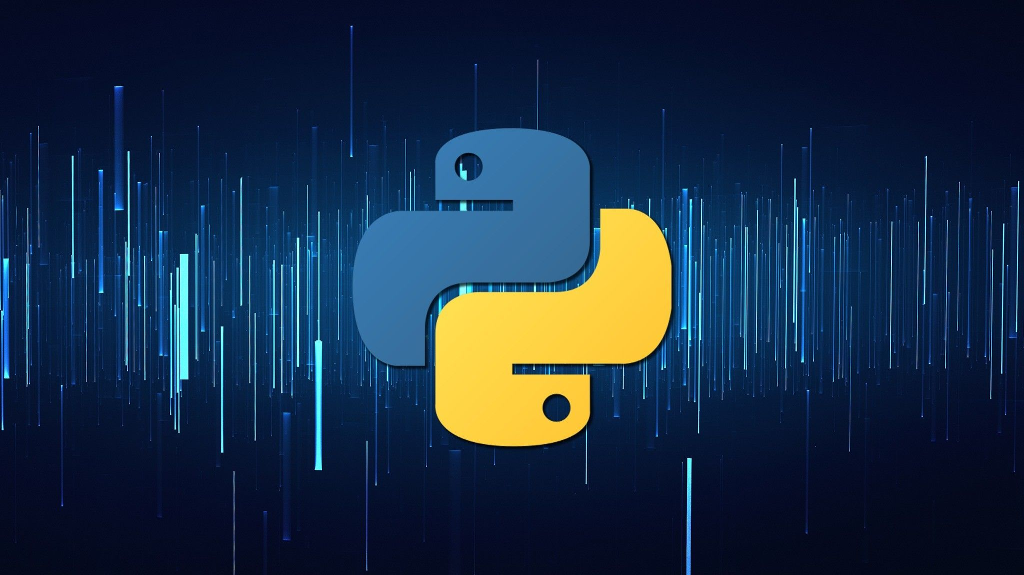
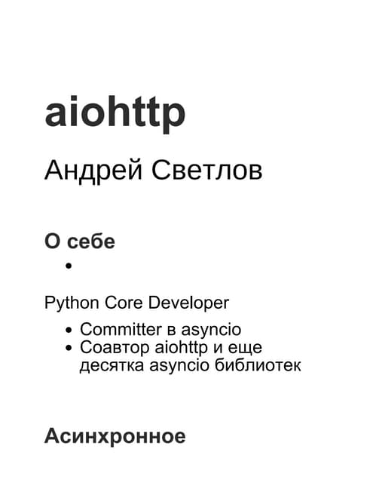

Использованные библиотеки:
Для сайта:
Flask
Werkzeug
SQLAlchemy
WTForms
Для бота:
telegram и telegram.ext
logging
aiohttp
Werkzeug

Slide 5
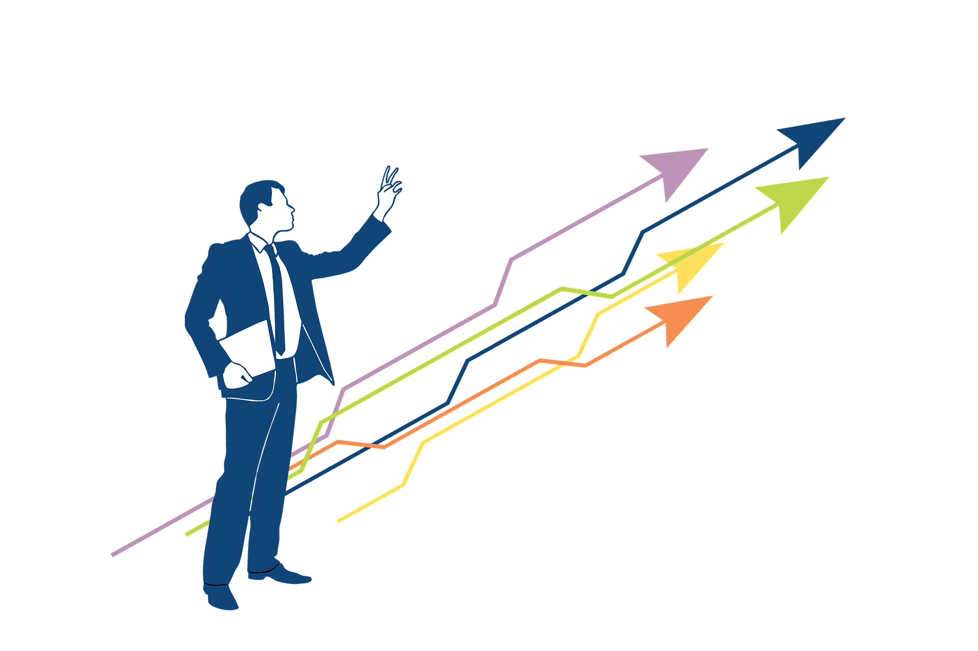
Возможности для развития:
В настоящий момент и на сайте и в боте имеются незначительные баги, которые не мешают функционалу. Однако в будущем от них необходимо будет избавиться.
Также возможно улучшение в разнообразии сообщений поддержки и более продвинутая система настроек бота “под себя”

Slide 6

Заключение:
Все поставленные задачи выполнены, но есть ещё куда стремиться

Slide 7
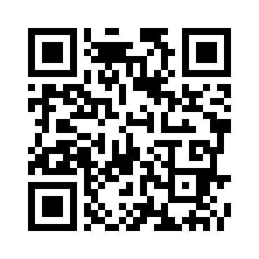
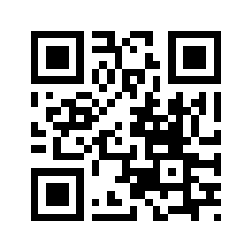
QR-коды для доступа к сайту и боту
Сайт:
Бот:

Slide 8
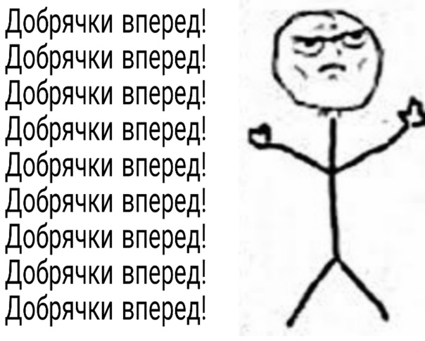

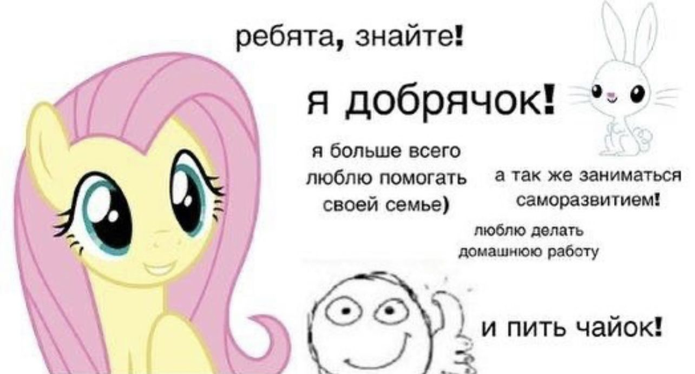
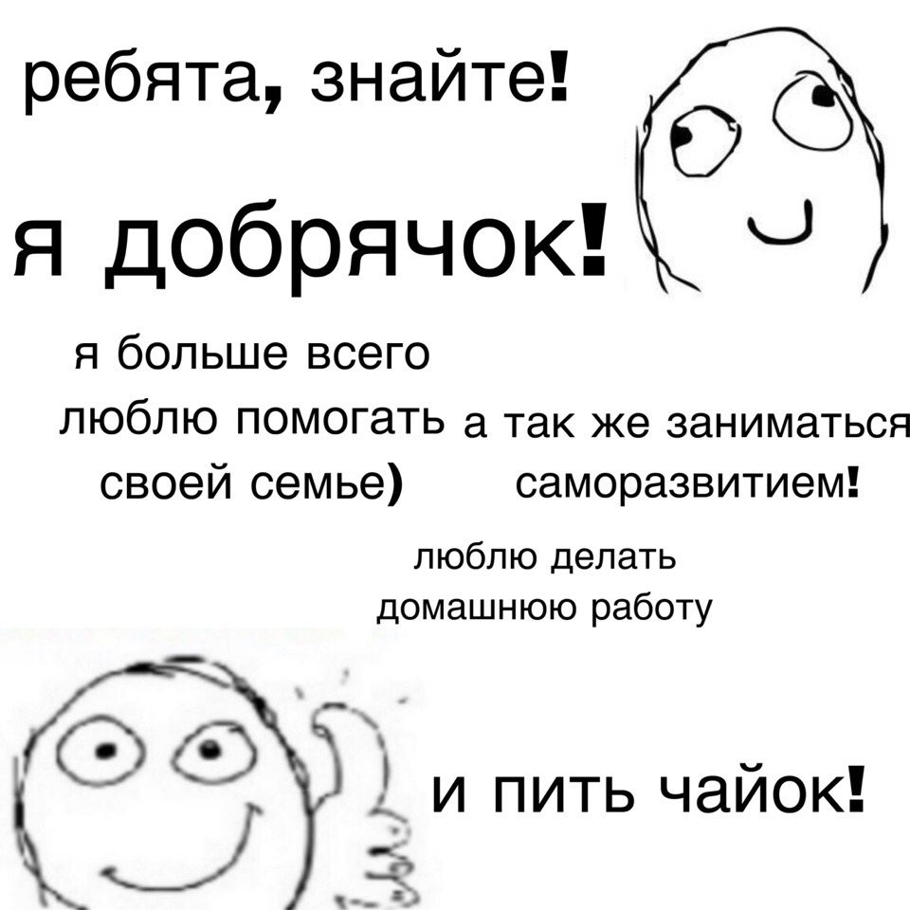
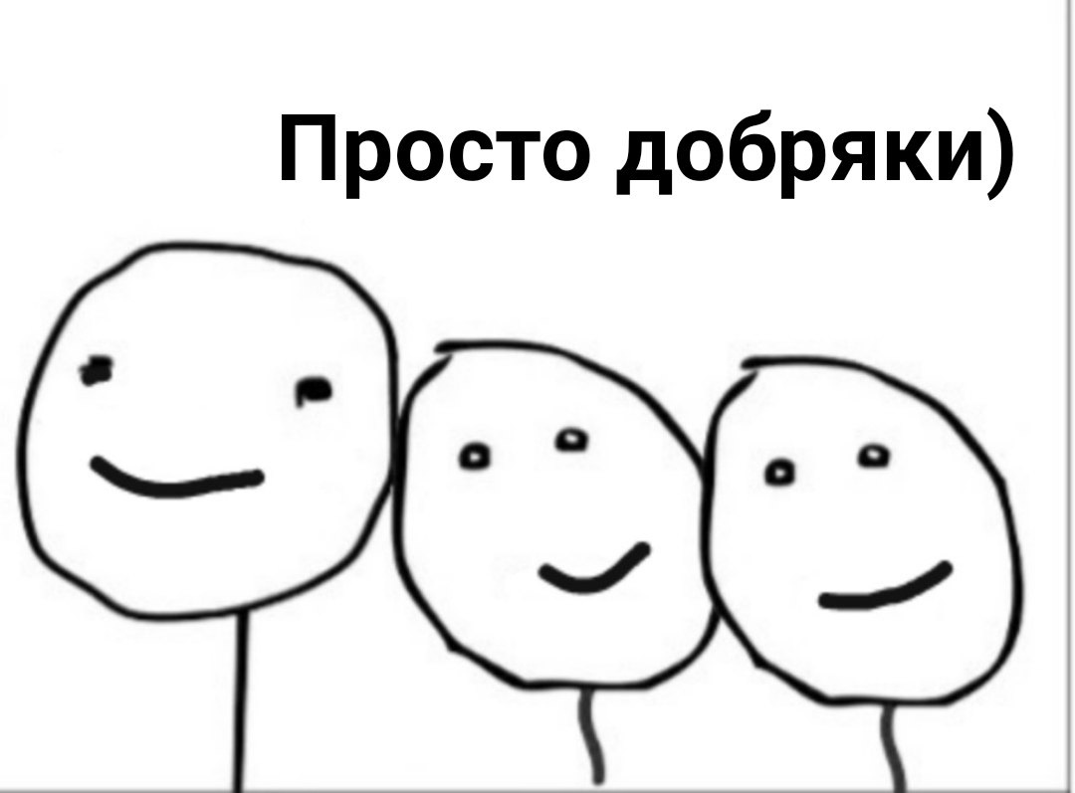
Спасибо за внимание!

